Slide 1

WorldCup-Dataminer primera entrega

Slide 2


JUSTIFICACIÓN
La copa del mundo es un evento que reúne fans de todo el mundo. Por ende poder obtener los resultados de tanto competiciones pasadas como actuales es vital para los aficionados.

Slide 3
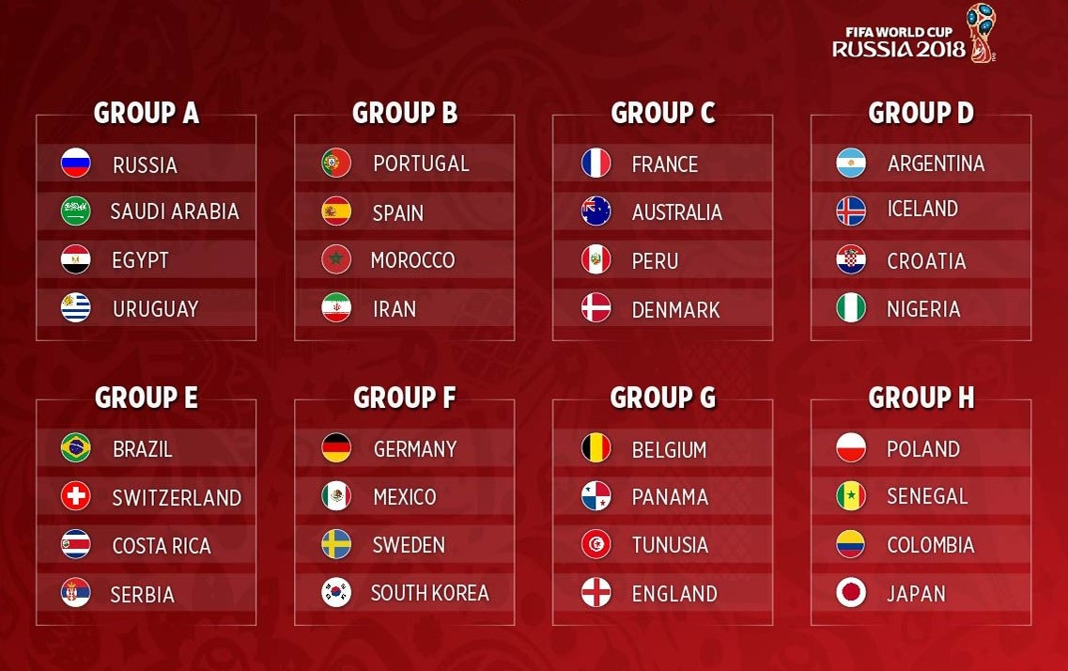
Funcionamiento básico
-Tabla general de grupos
-Se toma en cuenta todas la estadísticas estandar de la FIFA
-Recorrido por los brackets hasta la final

Slide 4
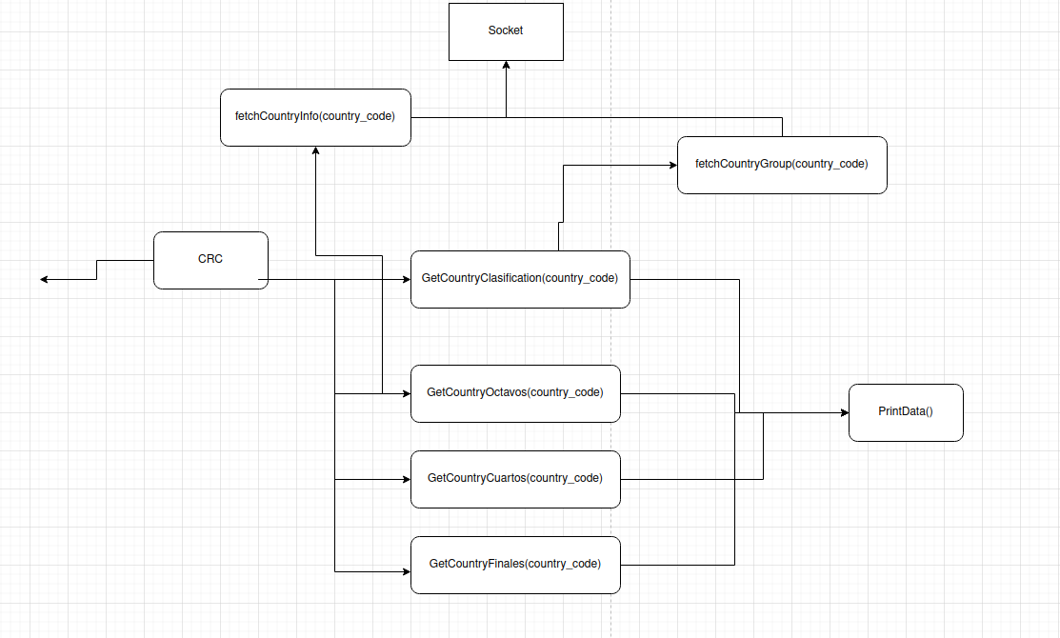
Para ello se implementó

Slide 5
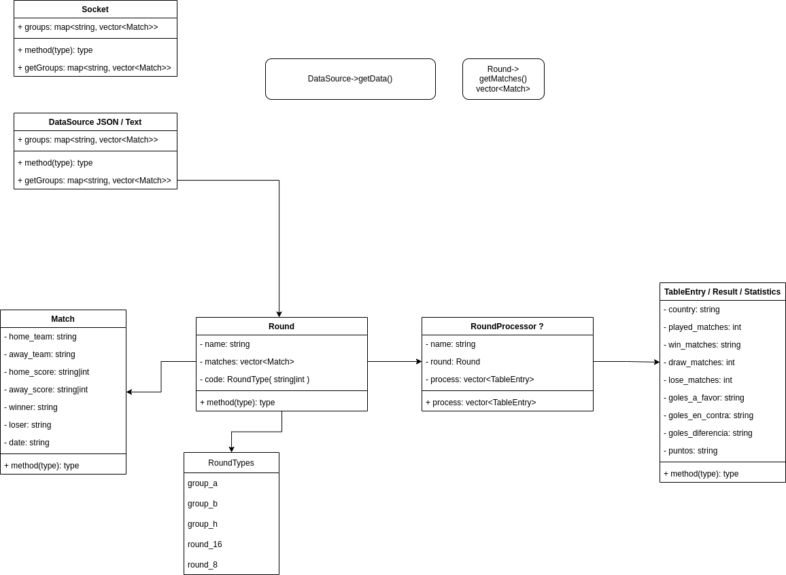
Clases implementadas
CountryCodes.hpp
JsonDataSource.cpp
Match.cpp
Output.cpp
Round.cpp
Socket.cpp
Main.cpp

Slide 6
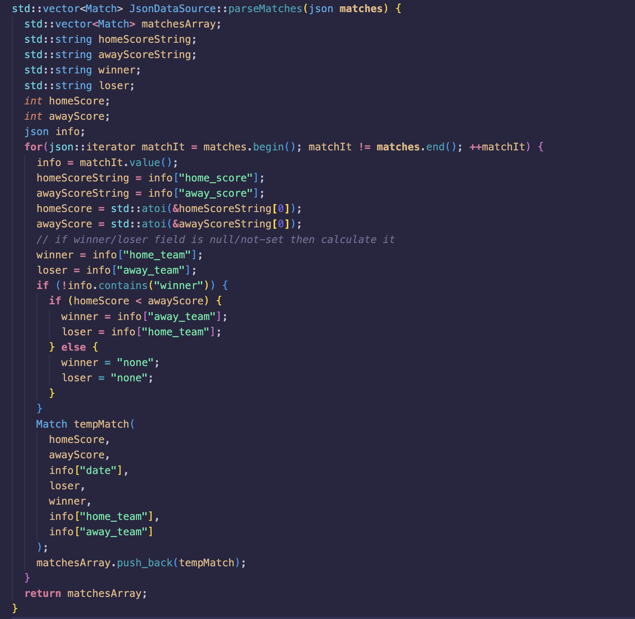
Parse del json

Slide 7

Requisitos para la implementación
El proyecto fue desarrollado teniendo en mente que esto se ejecutaría en una build estable de Ubuntu (preferiblemente 22.04)
Además se requiere del manejo de las bibliotecas de código
-openSSL
-nlohmann/json
-arpa
-etc

Slide 8
Resultados de implementación

Slide 9
Gracias

